Slide 1
Каплетерапия
Консультация для родителей
Выполнила: Слинькова А. П.

Slide 2
Каплетерапия- прекрасная возможность подготовки руки к письму
Чем полезна каплетерапия?
1) Работа с разными цветами привлекает внимание ребенка, делает занятие ярким и интересным. Рисовать нужно точно и аккуратно, поэтому дети учатся концентрации внимания и их движения становятся все более координированными.

Slide 3
2) Каплетерапия позволяет деткам развивать мелкую моторику, подготовить ручку ребенка к письму. Развитые пальчики смогут правильно и удобно держать ручку и выполнять разные задания учителя: рисовать прямые линий при копировании геометрических фигур и печатных букв, вырезать ножницами необходимый контур.

Slide 4
3) Занятия каплетерапией можно использовать в качестве арт-терапевтической техники.
Они способствуют выражению ребенком своих проблем и переживаний, когда не получается «выговориться». Ведь очень часто маленький человек не может определить словами, что он сейчас чувствует и, как следствие, не может найти выход из сложной ситуации. Ребенку гораздо легче проявить себя, описать свою проблему любым видом художественного творчества, чем словами.

Slide 5
4) Каплетерапия – хороший способ самовыражения и поднятия самооценки творчески одаренных детей: в конце концов, кто из одноклассников сможет похвастаться, что тоже умеет рисовать пипеткой? 5) Каплетерапия развивают у ребенка творческое воображение.

Slide 6
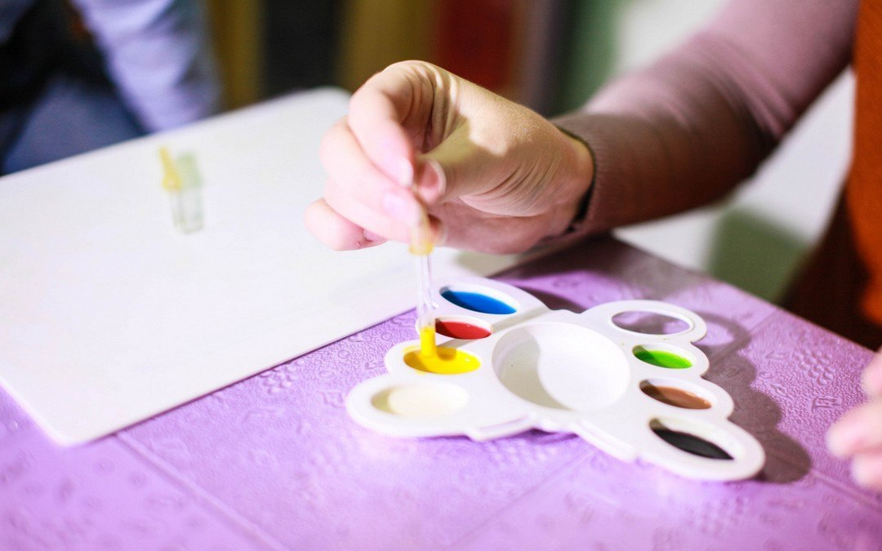
Основной принцип работы заключается в следующем: ребенок набирает пипеткой цветную воду и «рисует» капельками на пластиковой доске или бумаге.

Slide 7
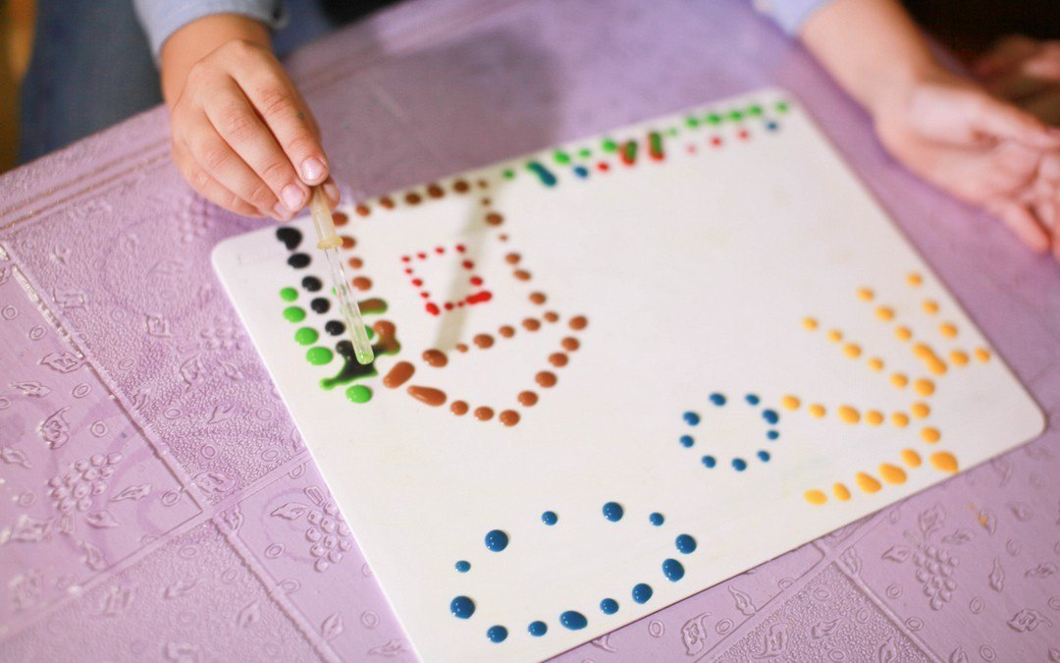
Задания постепенно усложняются и ребенок учится рисовать из капелек более замысловатые фигуры. На занятии ребенок активно экспериментирует с водой, бумагой, цветом, губкой.

Slide 8
Если что-то не получается – не беда, ведь есть волшебная шапка-невидимка, надев которую любой герой может исчезнуть с доски (впитывает губкой капли).

